Slide 1


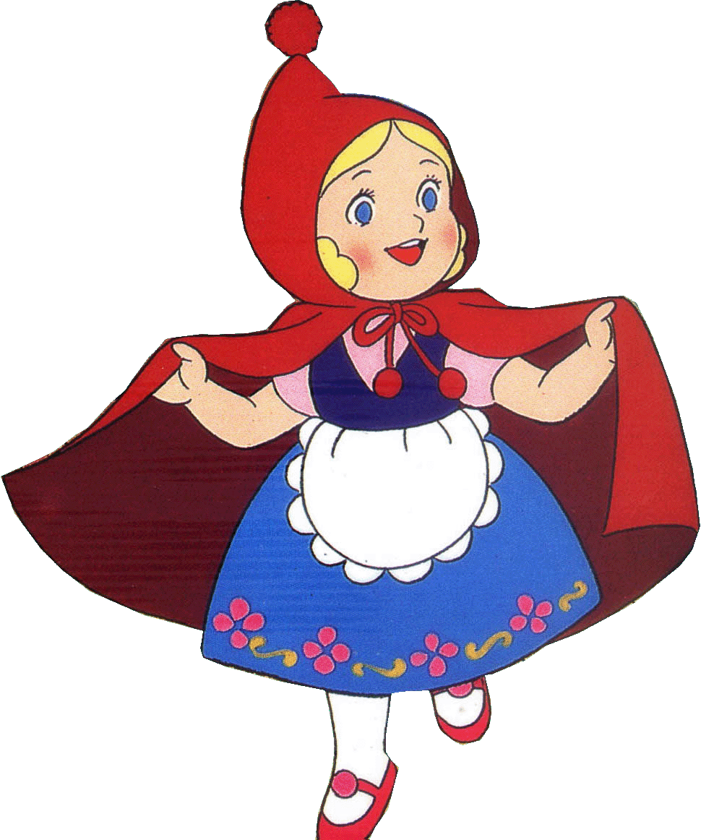

Lĩnh vực phát triển ngôn ngữ
Chủ đề: Phương tiện giao thông
Đề tài: Kể chuyện “ Qua đường”
GV: Nguyễn Thị Phượng
Lớp A1

Slide 2

Câu chuyện: Qua đường

Slide 3








HOẠT ĐỘNG 1:
“Ổn định tổ chức-
gây hứng thú”

Slide 4
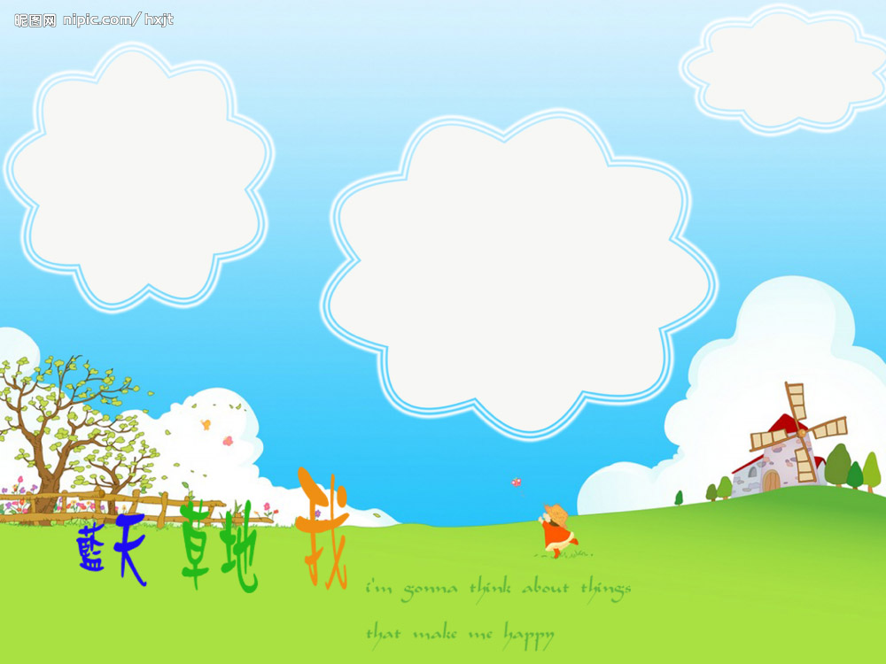



HOẠT ĐỘNG 2:
“Kể chuyện cho trẻ nghe”

Slide 5
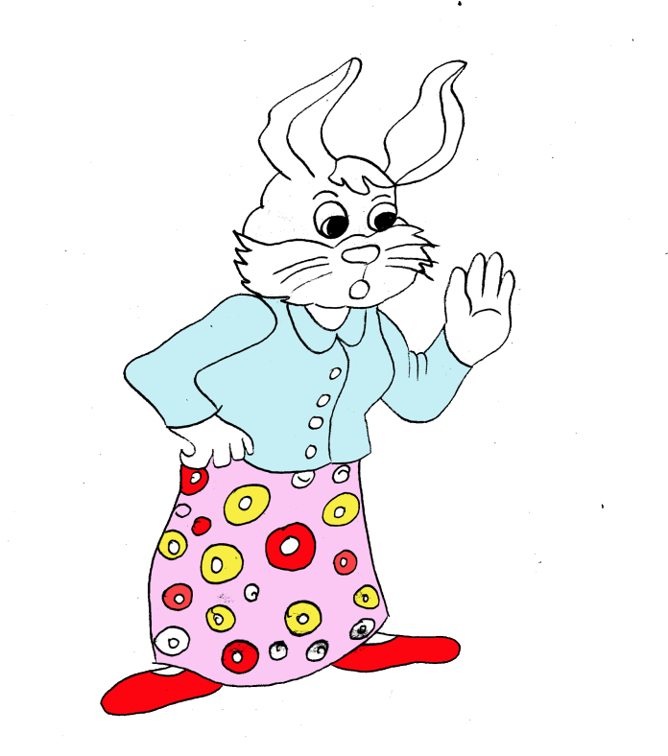


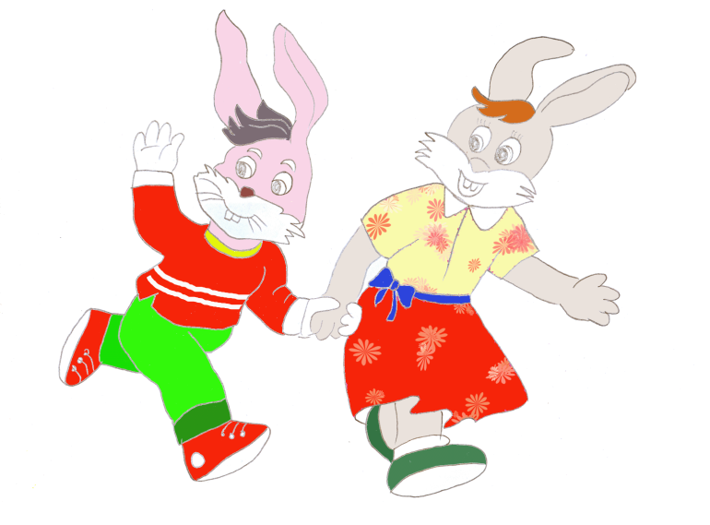







Slide 6


Slide 7

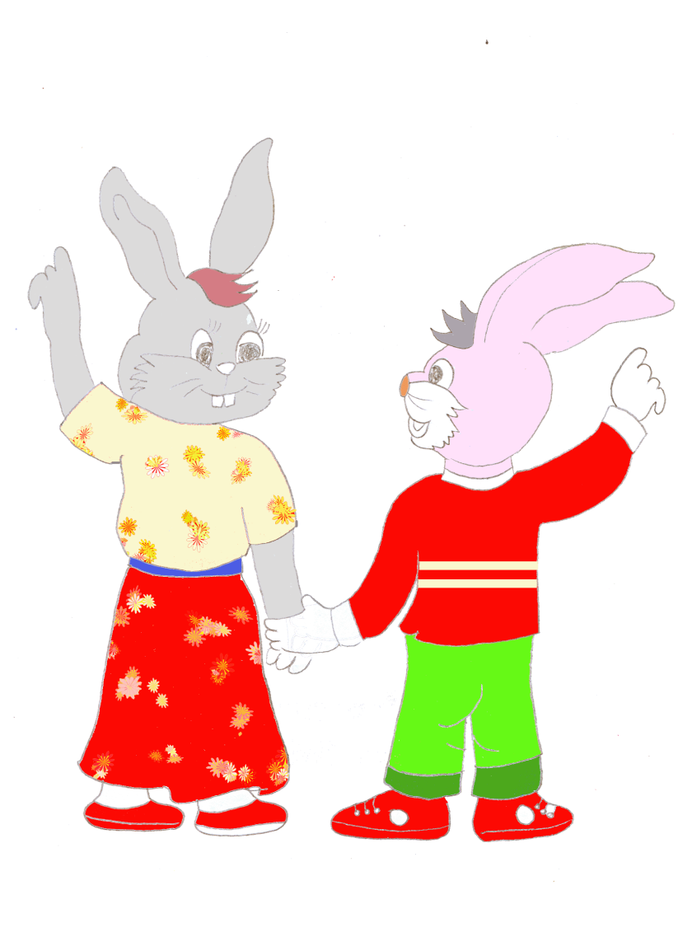

Slide 8
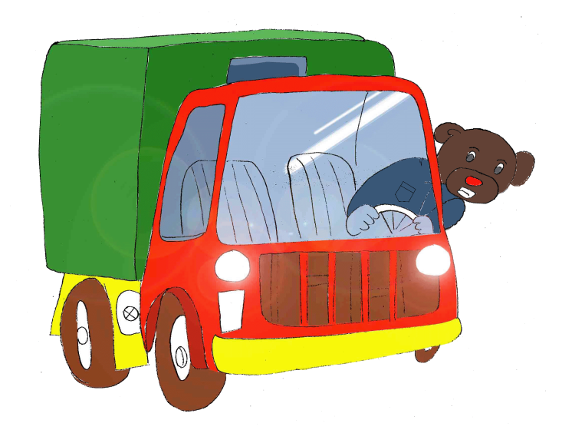
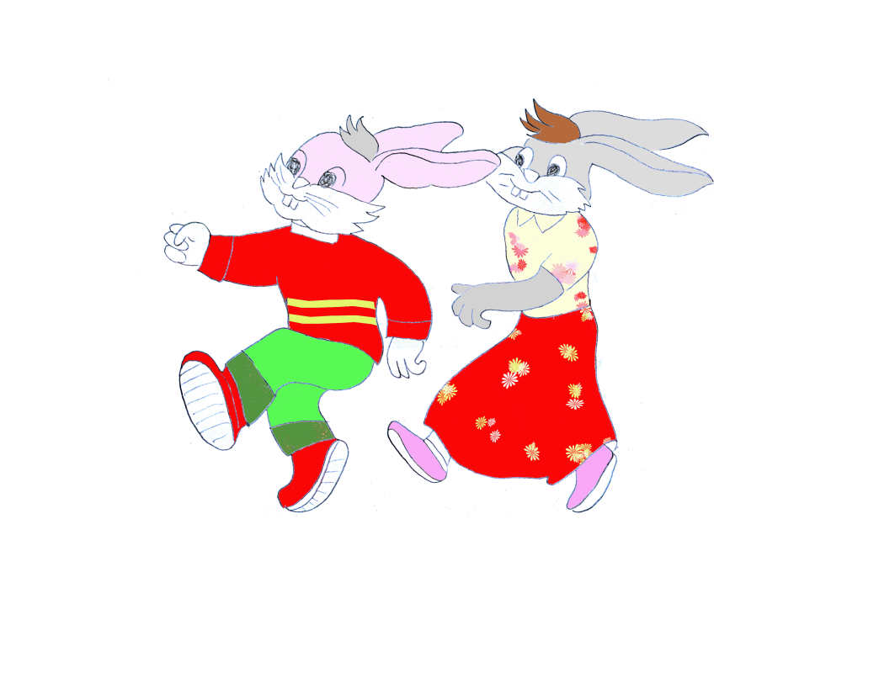

Slide 9
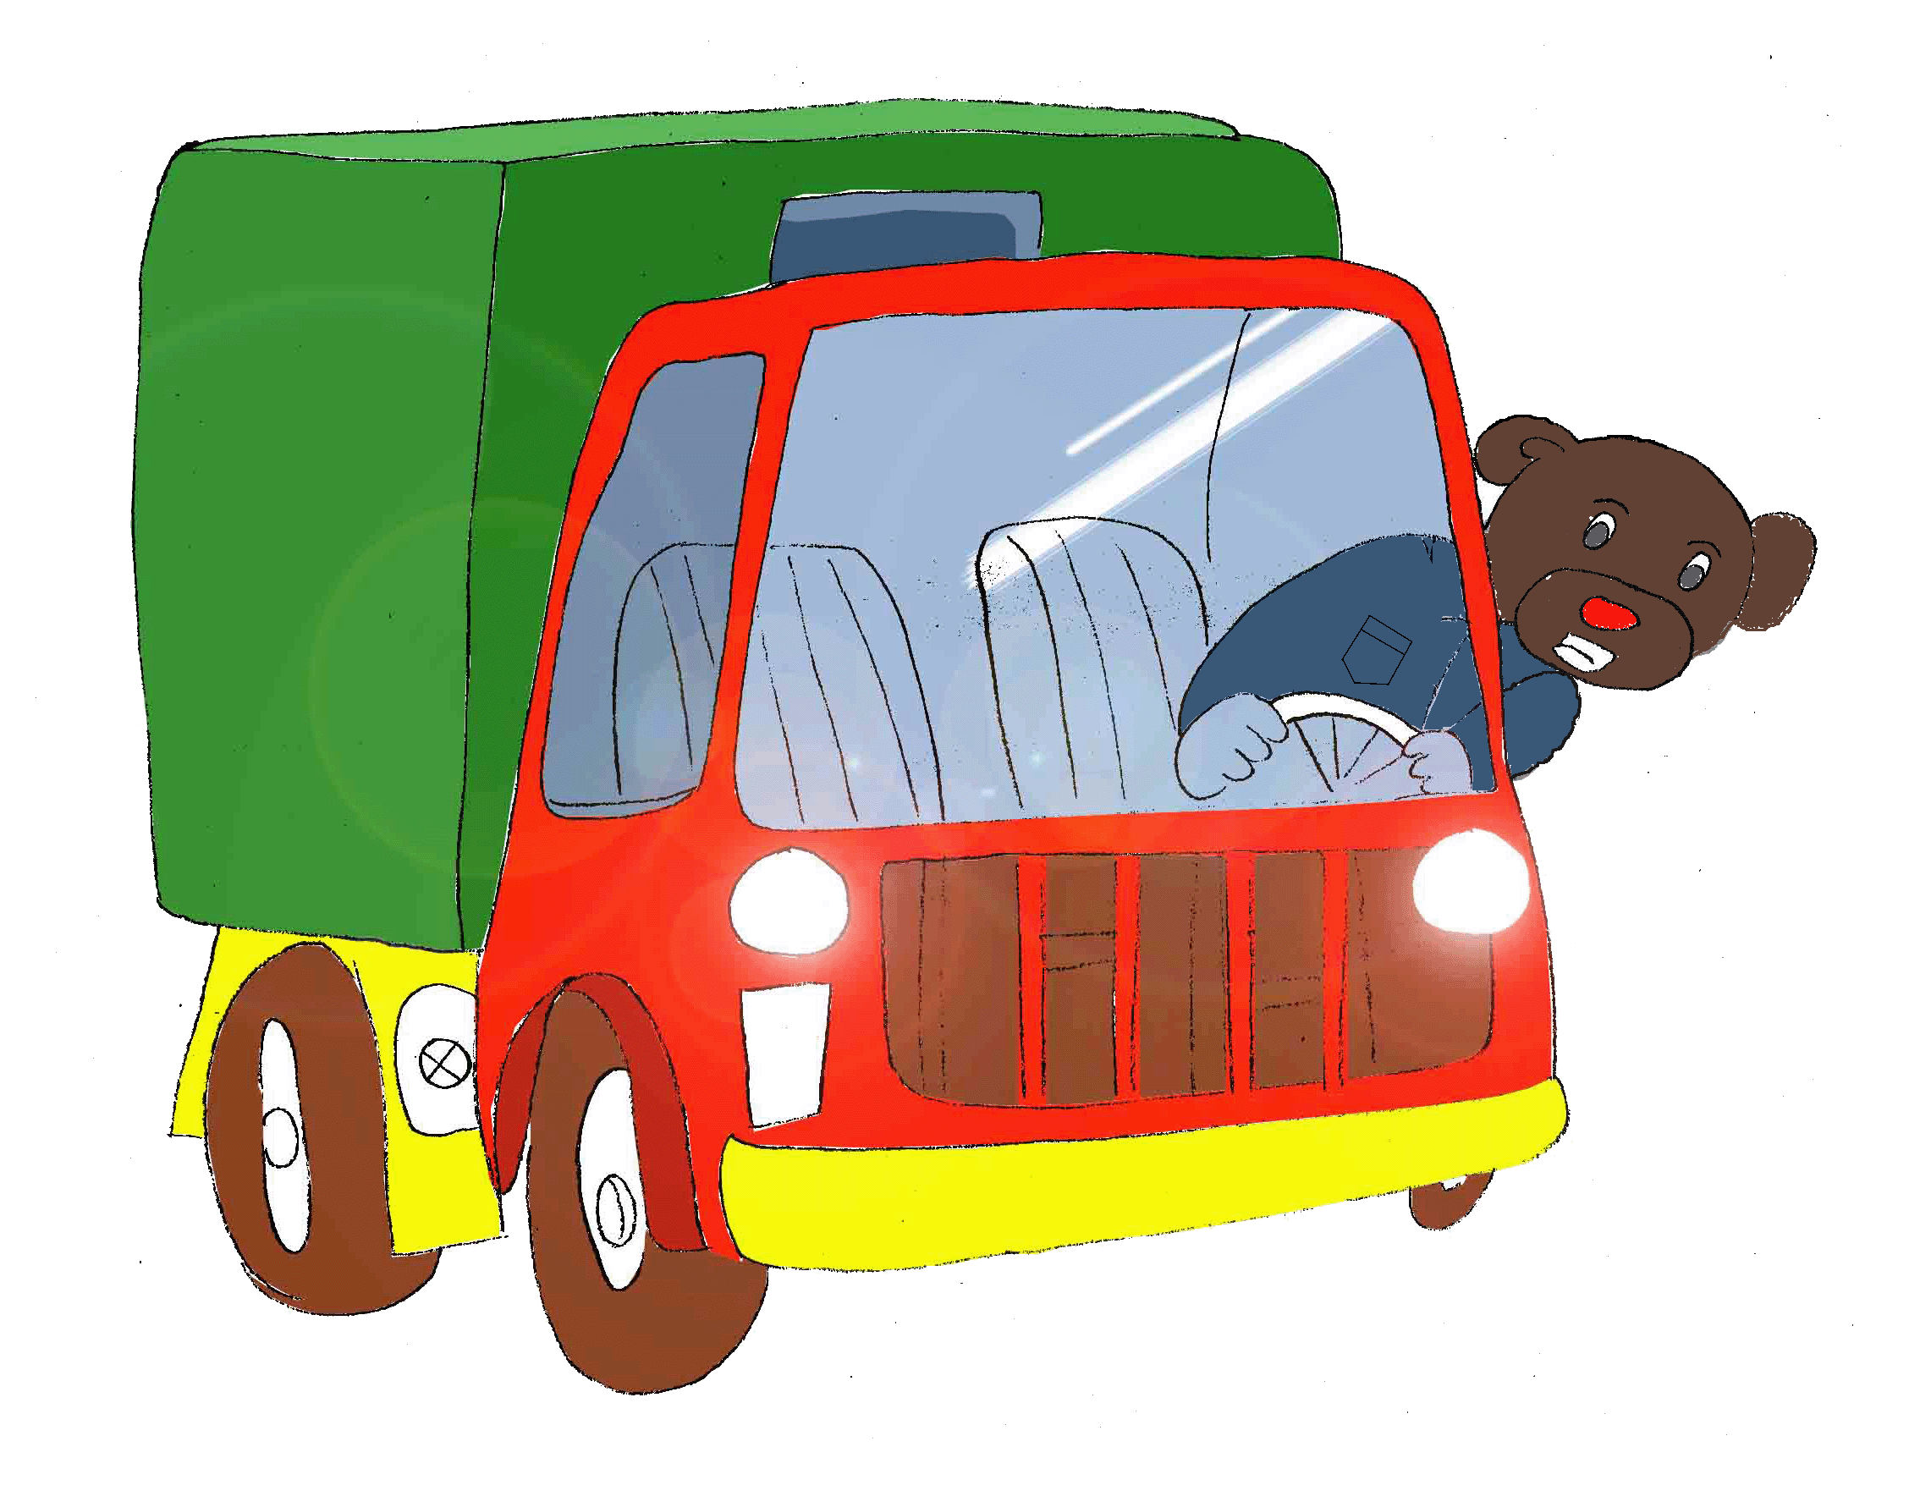


Slide 10

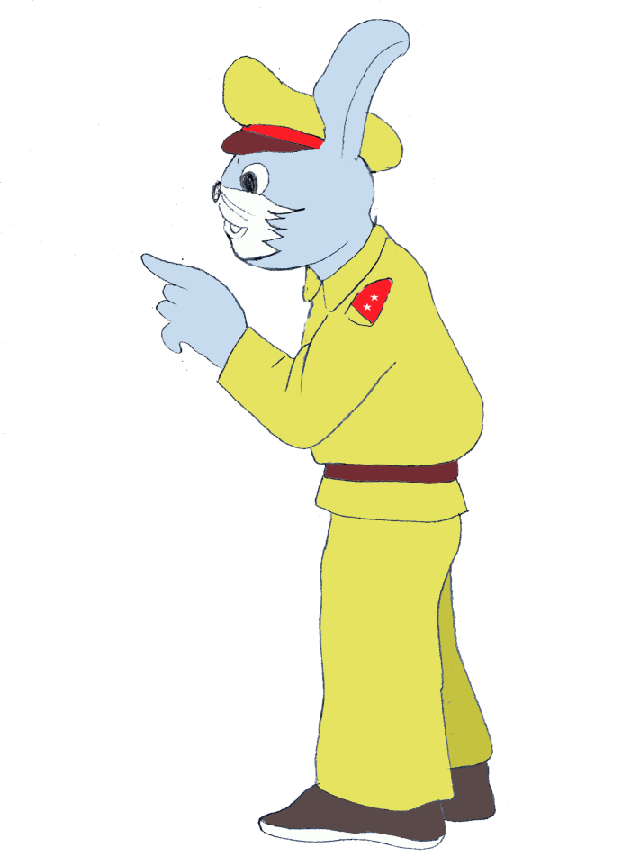

Slide 11
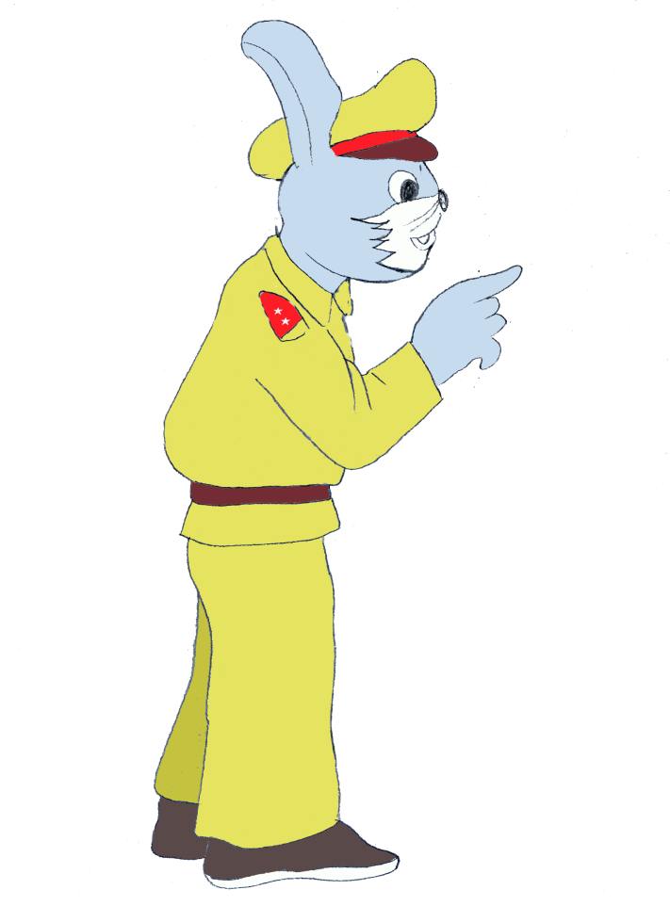
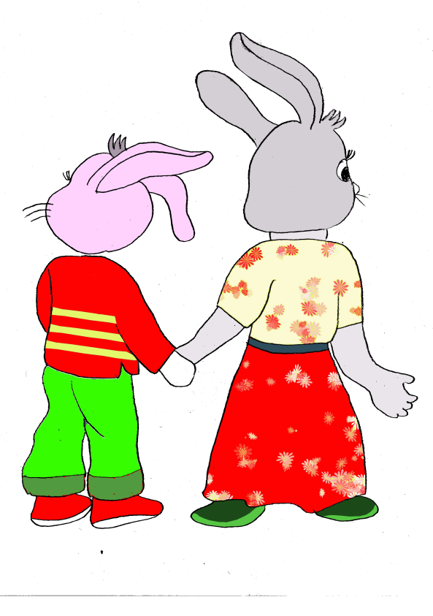

Slide 12



Đàm thoại

Slide 13




Trong câu chuyện có những nhân vật gì?

Slide 21


RẠP CHIẾU PHIM

Slide 22
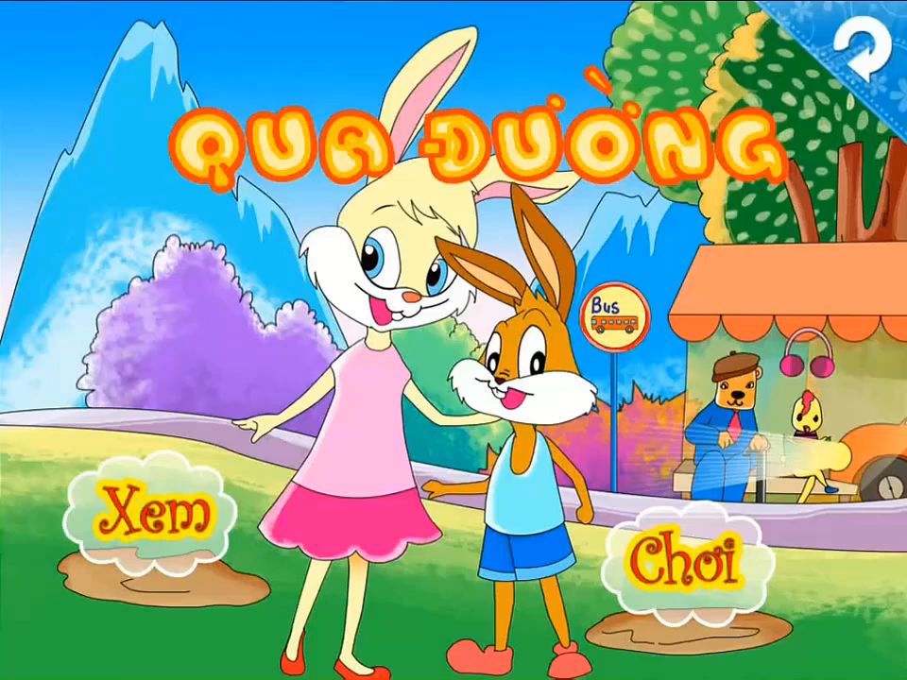

Slide 23





Chúc các cô mạnh khỏe hạnh phúc
Các bé chăm ngoan học giỏi

